Slide 1
품 질
과목명:Software Engineering

Slide 2





Introduction
품질
▶ 품질의 개념에 대해 알아본다. ▶ 제품 품질 특성에 따른 평가 모델에 대해 알아본다. ▶ 프로세스 품질 특성에 따른 평가 모델에 대해 알아본다. ▶ 품질 관리에 대해 알아본다.

Slide 3
품질과 소프트웨어 품질
소프트웨어의 품질을 본격적으로 설명하기 전에 하드웨어 품질과 어떻게 다른가를 살펴보자.
하드웨어 품질에서 가장 먼저 생각할 수 있는 단어가 규격서이다. 하드웨어는 사용자의 요구 사항을 규격서에 비교적 정확히 서술할 수 있고, 이 규격서대로 만들면 큰 문제가 없다. 즉 개발된 하드웨어가 규격서대로 만들어지면 사용자가 만족할 만한, 품질이 좋은 하드웨어가 될 수 있다.
반면, 소프트웨어는 하드웨어의 규격서에 해당하는 사용자 요구 분석 명세서가 있다. 그런데 앞에서도 여러 번 언급했듯이 요구 분석 명세서에 사용자의 요구를 명확히 서술하기는 매우 어렵다. 설령 서술한다 해도 그것이 사용자가 원하는 것인지는 개발한 후 소프트웨어를 사용해봐야 더 명확히 나타나는 경우도 많기 때문이다.
결국 하드웨어의 규격서보다 소프트웨어의 요구 분석 명세서를 작성하는 것이 훨씬 어렵다.

Slide 4
품질과 소프트웨어 품질
소프트웨어 품질은 그 속성을 바탕으로 다음과 같이 몇 가지 정의가 나와 있다.
• US DoD의 품질 정의 : 개발된 소프트웨어가 사용자의 요구 사항을 만족할 수 있는 능력
• IEEE의 품질 정의 : 소프트웨어가 필요한 속성을 보유하고 있는 정도 또는 사용자의 기대 수준을 만족할 수 있는 정도를 결정하는 소프트웨어의 특성
품질을 다양하게 정의하고 있지만 핵심은 요구 분석 명세서에 서술된 기능과 성능을 만족해야 한다는 것이므로, '사용자의 요구와 부합되는 정도'를 품질이라 할 수 있다. 이를 개발자 관점으로 좁히면, 프로그램에 결함이 없고 사용자의 요구를 정의한 요구 분석 명세서대로 만든 소프트웨어를 품질 좋은 소프트웨어라고 생각할 수 있다.

Slide 5
관점에 따른 품질
■ 프로젝트 관리자 관점 소프트웨어를 개발하는 회사의 관리자 입장에서는 처음에 계획된 개발 비용과 개발 기간 안에 개발이 완료되어 추가 비용 부담이 발생하지 않는 소프트웨어를 좋은 소프트웨어라고 생각할 수 있다. 물론 고객이 요구하는 기능과 성능을 만족해야 함은 기본이다.
■ 개발자 관점 프로그래머 입장에서는 개발하기 쉬워야 하고 사용 중에 내용을 추가하거나 개발된 코드를 수정할 때도 쉽고 편리하게 변경할 수 있어야 한다. 따라서 코딩 표준에 맞게 개발된 프로그램이 좋은 소프트웨어라고 할 수 있다.
■ 유지보수자 관점 여기서 유지보수자라 함은 다른 개발자에 의해 개발된 소프트웨어를 수정 및 보완하는 개발자를 말한다. 따라서 다른 개발자가 작성한 코드가 코딩 규칙 및 표준을 따르고 주석문이 많이 포함되어 있어 쉽게 파악하고 읽을 수 있는, 즉 가독성이 높고 쉽게 이해할 수 있게 개발된 소프트웨어가 좋은 소프트웨어라고 생각할 수 있다.
■ 구매 담당자 관점 소프트웨어를 구매하여 필요한 부서의 사용자에게 전달해야 하는 구매 담당자 입장에서는 일단 값이 싼 소프트웨어에 관심에 먼저 간다. 물론 이때도 소프트웨어가 사용자에게 필요한 기능과 성능을 만족해야 함은 당연하다.
■ 사용자 관점 개발된 소프트웨어를 이용하여 업무를 수행하는 사용자 입장에서는 배우기 쉽고, 사용하기에 편리하며, 다양한 기능을 제공하고, 응답 시간 또한 빨라야 좋은 소프트웨어라 할 수 있다. 즉 첫 사용자나 숙련된 사용자 모두 만족시켜야 한다.

Slide 6
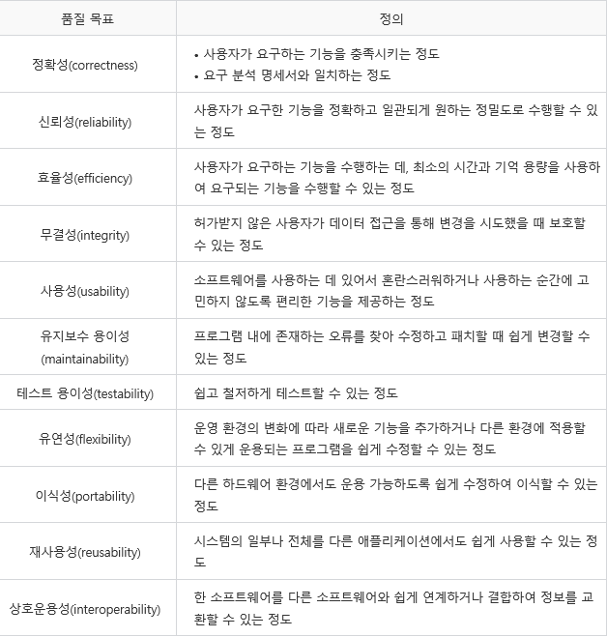
품질 목표
소프트웨어가 좋은 품질이라는 목적을 달성하려면 처음부터 품질을 고려한 계획을 세우고, 품질 요구 사항에 대한 명세서가 작성되어야 하며, 단계별로 생산되는 산출물도 검사 항목에 따라 철저히 점검해야 한다. 그뿐만 아니라 품질을 보증할 수 있는 프로세스를 마련해, 품질을 체크할 수 있는 과정을 명확히 하도록 해야 한다.

Slide 7
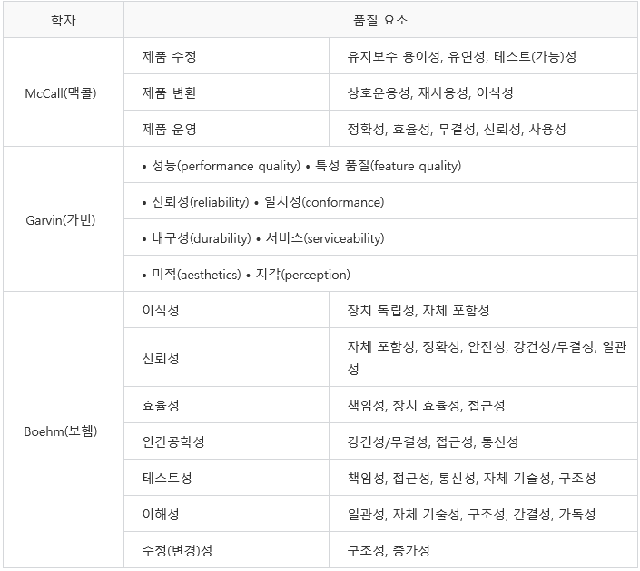
품질 요소와 품질 평가 모델

Slide 8
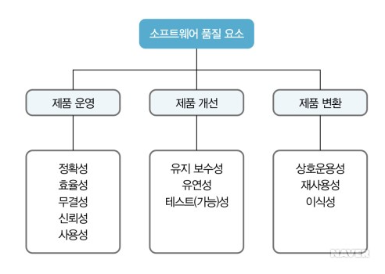
관점에 따른 품질
McCall의 품질 요소는 사용자가 요구하는 소프트웨어 제품의 품질을 구체화하였으며, 소프트웨어의 품질에 영향을 미치는 요소들을 세 가지 측면으로 분류하고 이들에게 각각 적용할 수 있는 척도를 제시하였다. 또한 소프트웨어가 요구된 제품 품질을 달성하기 위해 얼마나 진행되었는지 파악할 수 있도록 지표를 제시하고자, 소프트웨어 제품에 원시 코드뿐 아니라 요구 분석 명세서, 매뉴얼, 테스트 계획서, 보고서 등의 문서까지도 포함시켰다.
McCall의 품질 요소는 크게 제품 운영(product operation), 제품 개선(product revision), 제품 변환(product transition)으로 분류할 수 있다.
• 제품 운영 : 개발된 소프트웨어가 고객이 사용해도 될 만큼 적합한지 여부를 판단할 수 있는 품질 요소이다. • 제품 개선 : 소프트웨어 변경을 얼마나 쉽게 할 수 있도록 만들었는지 정도를 나타내는 품질 요소이다. • 제품 변환 : 개발된 소프트웨어의 활용도를 높이려 할 때, 쉽게 할 수 있는 정도를 나타내는 품질 요소이다.

Slide 9
품질 평가 표준 모델
일반적으로 소프트웨어 품질 평가는 소프트웨어 제품 품질 특성 평가, 프로세스 품질 특성 평가로 나누어 설명할 수 있다.
제품 품질 특성 평가는 완성된 제품에 대한 평가이다. 자동차가 완성되면 주행 시험을 통해 엔진의 소음 등 각 기관의 성능을 측정하거나, 충격 시험을 통해 강도 등을 테스트한다. 이것이 완성된 제품에 대하여 품질을 평가하는 것이다.
소프트웨어 제품 품질 특성 평가는 MaCall, Boehm, Deutsch&Willis, IEEE 등에서 연구되고 있으며, 그중에서 ISO/IEC 9126에서 제시하는 모델이 소프트웨어 품질에 대한 표준적인 모델이 되고 있다.
프로세스 품질 특성 평가는 말 그대로 소프트웨어 제품의 개발 프로세스를 평가하는 분야이다. 자동차의 경우 각 부품 조립 단계마다 테스트를 하여 통과해야 다음 단계로 보내진다. 이런 절차를 거쳐서 하나의 자동차가 생산되는데, 이것은 조립 과정에서 품질을 평가하는 것이다. 이처럼 소프트웨어도 개발 과정의 각 단계마다 평가하는 것이 소프트웨어 프로세스 품질 특성 평가이다.

Slide 10
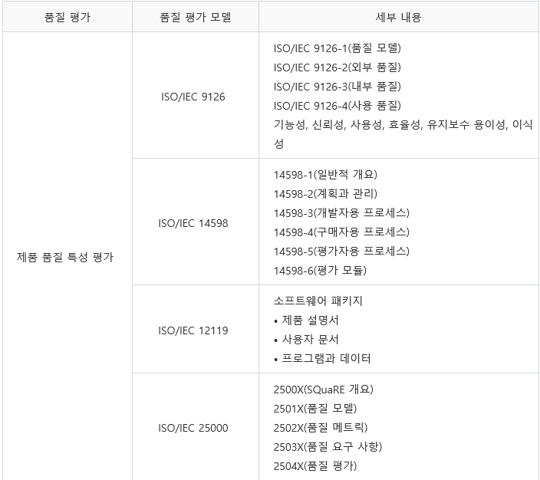
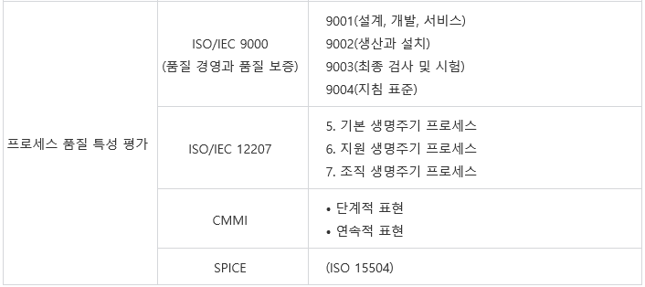
품질 평가 표준 모델

Slide 11
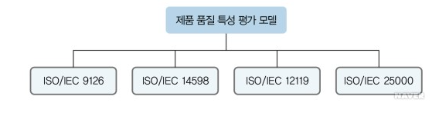
제품 품질 특성 평가 모델
제품 품질 특성 평가는 개발된 최종 산출물인 소프트웨어 제품이 사용자의 의도대로 기능을 수행하는지 평가한다. 제품 품질 특성 평가에 해당되는 모델들은 다음과 같다.

Slide 12
제품 품질 특성 평가 모델
• ISO/IEC 9126 : 모든 소프트웨어 품질을 포괄할 수 있도록 매우 일반화된 개념으로 정의하고, 고객 관점에서 소프트웨어에 관한 품질 특성, 부특성을 정의한다. 또한 품질을 계량적으로 측정 및 평가하기 위한 품질 요소, 특성, 메트릭스를 정의하고, 내부 척도와 외부 척도를 정의한다.
• ISO/IEC 14598 : 소프트웨어 공급자와 구매자 사이에서 소프트웨어 개발 과정 또는 개발된 제품의 품질을 객관적으로 평가하기 위한 방법과 절차를 정의한 국제 표준 규격이다. ISO/IEC 9126 사용을 위한 절차와 기본 상황, 소프트웨어 평가 절차에 대한 표준을 규정하고 있다.
• ISO/IEC 12119 : 패키지 소프트웨어의 일반적인 제품 품질 요구 사항 및 테스트를 위한 국제 표준 규격이다.
• ISO/IEC 25000 : 소프트웨어 품질을 평가하기 위한 국제 표준 문서로, 소프트웨어 품질 평가 모델부터 시작해 전체
적인 품질 평가를 위한 표준 방안을 제시하고 있다.

Slide 13
프로세스 품질 특성 평가 모델
프로세스 품질은 소프트웨어 제품의 최종 품질에 영향을 줄 수 있는 소프트웨어 개발 과정에 대한 품질을 말한다. 이것은 개발 및 관리 프로세스를 평가할 수 있는 모델로, 다음과 같은 것들이 있다.
• 품질 시스템 보증을 위한 ISO 9000 모델 • 소프트웨어 생명주기 프로세스 표준을 위한 ISO 12207 모델 • 소프트웨어 프로세스 능력 평가를 위한 CMMI와 SPICE(ISO 15504) 모델

Slide 14
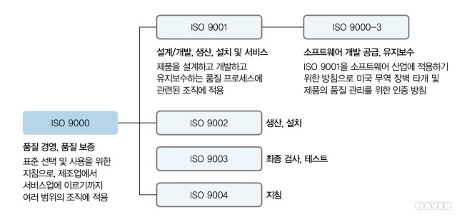
ISO 9000 모델의 품질 요소
ISO 9000은 국제 표준화 기구(ISO)가 정한 품질 관리와 품질 보증을 위한 모델이다.
또한 제품의 품질 체계 기준으로, 일반 품질 인증이 단순히 제품의 품질 규격 합격 여부만을 확인한다면 ISO 9000은 해당 제품이나 서비스의 설계에서부터 생산 시설, 시험 검사 등 전반에 걸쳐 규격 준수 여부를 확인해 인증한다.
따라서 ISO 9000 모델의 목적은 제품의 품질을 객관적으로 인증 받아 사용자에게 신뢰감을 주는 것이다.

Slide 15
ISO 9000 모델의 품질 요소
이 중 일반적인 표준인 ISO 9001 모델은 다음과 같은 특징이 있다.
• SDLC의 과정에 대한 품질 보증 모델이다. • 소프트웨어 개발을 목표로 구체화되지 않았다. • 소프트웨어에 적용할 수 있는 일반 원리를 설정한다. • 품질 프로세스의 다양한 측면을 기술한다. • 기업이 정의해야 하는 조직의 표준과 절차를 나열한다. • 조직의 품질 매뉴얼로 문서화한다. • 사용되어야 하는 품질 프로세스를 정의하지 않는다. • 공급자와 구매자 간의 관리 책임을 명시한다.

Slide 16
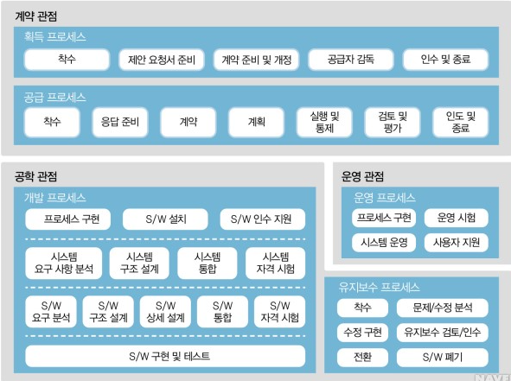
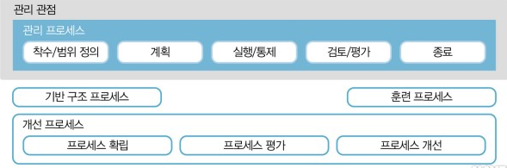

프로세스 표준을 위한 ISO 12207 모델
ISO 12207 모델은 소프트웨어 개발 생명주기 프로세스인 소프트웨어 생성부터 폐기까지의 프로세스에 해당되는 것으로, 크게 기본 생명주기, 지원 생명주기, 조직 생명주기로 나누어 설명할 수 있다.
또한 기본 생명주기 프로세스에서는 소프트웨어의 획득, 공급, 개발, 운영, 유지보수 프로세스를 체계적으로 관리하기 위한 생명주기 표준(life cycle process standard)을 제공한다.
따라서 ISO 12207 모델은 실무자들에게 공통 사항에 대한 프레임워크를 제공해준다.

Slide 17
표준 프로세스의 필요성
표준 프로세스는 하나의 매뉴얼 또는 내비게이션과 같은 역할을 한다.
어떤 조직에서 프로세스가 표준화되어 있다면 그 조직은 일관되게 표준을 따를 것이고 누가 하더라도 비슷한 결과를 만들어낼 것이다. 결국 프로세스 표준화는 조직원들이 우왕좌왕 해매는 시간을 줄여주고 생산성을 높인다.
무엇보다도 표준은 기준과 목표, 방향을 제시해주기 때문에 업무 처리 프로세스가 명확하고 계획적이며 결과를 충분히 예측할 수 있다. 따라서 프로세스를 잘 갖춘 조직은 구성원들의 만족도도 높다.
앞으로 설명할 CMMI는 조직의 프로세스 개선을 위해 개발되었다. CMMI는 기업에 표준 프로세스를 만들 수 있는 지침을 제시하고, 그 기준이 된다. 만일 CMMI와 같은 표준이 없다면 프로젝트의 성과는 모두 프로젝트 리더의 역량에 달려 있다.
어떤 조직이 표준 프로세스를 사용하고 지속적으로 개선한다면 그 조직의 업무 수행 능력이 향상될 것이며, 품질 또한 좋아질 것이다. 또 현재 조직의 표준 프로세스 수준을 잘 파악함으로써 향후 어떻게 개선해나가야 하는지를 판단할 수 있다. 결국 표준 프로세스를 사용함으로써 프로젝트 목표 및 계획을 정량적으로 수립할 수 있고 최종 목표 달성에 대한 예측도 가능하여 소프트웨어 공학의 목표인 개발의 생산성 향상과 품질 향상을 꾀할 수 있다.

Slide 18
CMMI 모델
■ C(능력, Capability) 일반적으로 능력이 있다, 없다는 뭔가를 할 수 있는 힘이 있느냐, 없느냐로 말할 수 있다. 소프트웨어 개발에서 능력이란 개발 목표(주어진 기간, 정해진 비용, 고품질 등)를 달성할 수 있는 힘이다.
■ M(성숙도, Maturity) 성숙의 사전적 의미는 '생물의 발육이 완전히 이루어짐', '몸과 마음이 자라서 어른스럽게 됨', '경험이나 습관을 쌓아 익숙해짐' 등으로, 다 자라서(완성되어) 책임감이 있는 느낌을 준다. 소프트웨어 개발에서 성숙도가 높은 조직이란 책임감이 있는 조직으로서 사용자가 만족하는 고품질의 소프트웨어를 개발하기 위해 개발 과정에서 객관적이고 정량적인 근거에 따라 프로세스가 측정되고 지속적인 개선이 이루어지는 조직을 말한다.
■ M(모델, Model) 여기서 모델은 일반적으로 알고 있는 모델의 의미와 약간 다르다. 여기서는 프로세스를 감사(audit)하는 의미로 사용한다. 즉 기준대로 하고 있는지, 그렇지 않은지를 검사하는 것이다. CMMI는 그 기준을 제시하고 있는데 그것이 '수행 지침(best practice)'이라는 모델이다. 조직이 프로세스 개선을 원한다면, CMMI는 그 조직이 무엇을 해야 하는지에 대해 '수행 지침'을 통해서 알려준다. 그러나 구체적으로 어떻게 할지는 조직의 역량에 맡겨둔다.
■ I(통합, Integration) 여러 가지 프로세스의 기준을 하나로 통합했다는 의미이다. 소프트웨어 개발 생명주기의 각 단계, 즉 계획부터 유지보수까지 모든 과정을 통합한 모델이라는 의미가 있다.
결국 CMMI는 조직의 프로세스에 대한 가이드이자 기준이며 '능력'과 '성숙도'로 조직의 프로세스를 측정하고 평가하는 모델의 통합 버전인 프로세스 개선 성숙도 모델이라 할 수 있다.

Slide 19
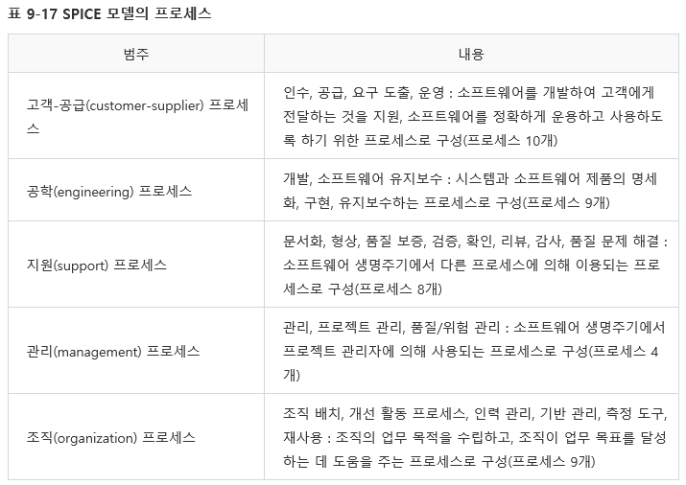
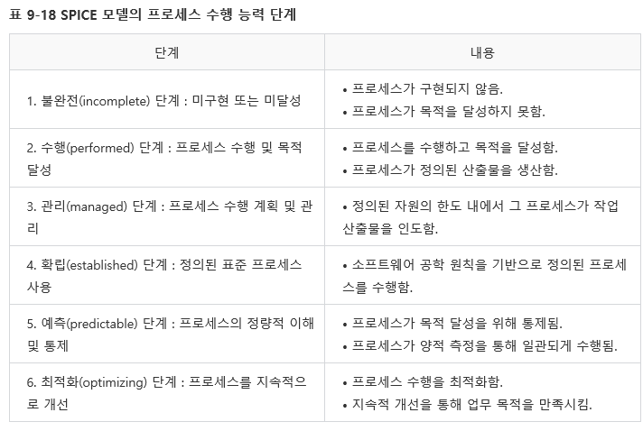
SPICE(ISO 15504) 모델
. SPICE는 소프트웨어 프로세스 평가를 위한 프레임워크를 제공하며, 정보 시스템 분야에 특화된 품질 표준이자 인증 규격의 역할을 하고 있다.
SPICE는 5개의 범주로 구분된 40개의 참조 프로세스로 구성되어 있으며, 프로세스의 수행 능력을 6단계로 구분하였다. SPICE을 통한 평가는 이 프로세스와 수행 능력 수준 단계를 기준으로 하여 2차원으로 이루어진다. 즉 5개 프로세스 범주의 40개 프로세스에 대해 기본 지침의 실행 여부와 산출물 유무로 판정하는 것이다.

Slide 20
품질 관리
소프트웨어는 여러 단계를 거쳐 제품으로 만들어지고 각 단계에서 여러 산출물이 생성된다.
품질 관리(quality management)는 개발의 각 단계에서 일어나는 모든 활동과 활동 중에 생성되는 여러 산출물을 통제하고 보증하여 품질을 관리하기 위한 활동이다. 품질 관리는 크게 통제와 보증으로 구분해서 생각해볼 수 있다.
품질 통제(quality control)는 품질 절차와 표준을 개발자들이 준수하도록 프로세스를 정의하고 규정을 만드는 것이다. 이는 소프트웨어를 개발하고 운영하며 유지보수하는 과정에서 사용자의 요구 사항을 만족시킬 수 있는 품질 좋은 소프트웨어를 만들기 위함이다.
IEEE는 소프트웨어의 품질 보증에 대한 다음과 같은 정의를 사용하고 있다.
• 개발된 소프트웨어가 사용자의 요구를 만족시킨다는 것을 보장하는 데 필요한 계획적이고 체계적인 활동 • 개발된 소프트웨어가 기술적인 요구 사항과 일치하는가를 적절하게 확인하는 데 필요한 체계적이고도 계획적인 유형의 활동
이를 바탕으로 품질 보증(quality assurance)을 정의하면, '소프트웨어의 결함을 줄여 품질 좋은 소프트웨어를 만들기 위해, 사용자가 요구하는 품질 수준을 파악하고 이를 어떻게 달성할 수 있는지를 정의하는 개발 단계 전역에 걸친 체계적인 작업'이라 할 수 있다.

Slide 21
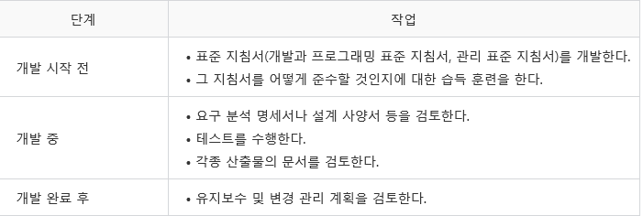
품질 관리
품질 보증 활동은 개발 단계 전역에 걸쳐 품질에 영향을 미치는 문제점을 조기에 발견하여 제거하는 것이다. 그렇게 함으로써 사용자의 요구를 만족시키는 소프트웨어를 만들 수 있다. 즉 이 활동을 통해, 개발된 소프트웨어의 품질이 목표한 수준에 있다는 것을 보증할 수 있다. 따라서 소프트웨어 품질 보증 활동은 프로젝트 관리, 문서화 등처럼 소프트웨어 개발 단계 전역에 걸쳐 적용되는 '보호 활동(umbrella activity)'이라 할 수 있다.
그렇다면 품질 보증 활동에는 어떤 작업들이 있을까? W. E. 페리(W. E. Perry)는 품질 보증 작업을 개발 과정의 전·후를 중심으로 설명하고 있다.

Slide 22
품질 관리
품질 보증의 기대 효과는 다음과 같다.
• 개발 체계 및 품질 환경 적립 : 명확한 요구 사항의 정립 및 검토와 개발 기법의 표준화로 프로그램의 이해도를 증진하는 효과가 있다. 또한 문서 작성의 표준화 유도와 품질 정보의 체계적 관리로 유사 문제점이 재발하는 것을 막을 수 있다.
• 개발 시스템 품질 향상 : 개발 초기 단계에서 문제점을 발견하여 보완할 수 있으며, 객관적인 품질 평가로 사용성이 증대된다.
품질 보증의 문제점은 다음과 같다.
• 품질 보증에 대한 인식이 부족하다. • 품질 요원을 중요시하지 않는 시각에 따라 경험 많은 품질 보증 요원이 부족하다. • 품질 보증에 대한 제도의 표준화와 절차 확립이 부족하다.

Slide 23
Conclusion
01. 관점에 따른 좋은 소프트웨어
• 관리자 : 처음에 계획된 개발 비용과 개발 기간 안에 개발이 완료되어 추가 비용 부담이 발생하지 않는 소프트웨어를 좋은 소프트웨어라고 생각할 수 있다.
• 개발자 : 프로그래머 입장에서는 개발하기 쉬워야 하고, 사용 중에 내용을 추가하거나 개발된 코드를 수정할 때도 쉽고 편리하게 변경할 수 있어야 한다.
• 유지보수자 : 다른 개발자가 작성한 코드가 코딩 규칙 및 표준을 따르고 주석문이 많이 포함되어 있어 쉽게 파악하고 읽을 수 있는, 즉 가독성이 높고 쉽게 이해할 수 있게 개발된 소프트웨어가 좋은 소프트웨어라고 생각할 수 있다.
• 구매 담당자 : 값이 싼 소프트웨어에 관심을 가질 것이다.
• 사용자 : 배우기 쉽고, 사용하기에 편리하며, 다양한 기능을 제공하고, 응답 시간 또한 빨라야 좋은 소프트웨어라 할 수 있다.
02. McCall의 품질 요소
• 제품 운영 : 개발된 소프트웨어가 고객이 사용해도 될 만큼 적합한지 여부를 판단할 수 있는 품질 요소이다. • 제품 개선 : 소프트웨어 변경을 얼마나 쉽게 할 수 있도록 만들었는지 정도를 나타내는 품질 요소이다. • 제품 변환 : 개발된 소프트웨어의 활용도를 높이려 할 때, 쉽게 할 수 있는 정도를 나타내는 품질 요소이다.

Slide 24
Conclusion
03. 제품 품질 특성 평가
개발된 최종 산출물인 소프트웨어 제품이 사용자의 의도대로 기능을 수행하는지 평가한다. 제품 품질 특성 평가에 해당되는 모델들은 다음과 같다.
• ISO/IEC 9126 : 모든 소프트웨어 품질을 포괄할 수 있도록 매우 일반화된 개념으로 정의하고, 고객 관점에서 소프트웨어에 관한 품질 특성, 부특성을 정의한다. 또한 품질을 계량적으로 측정 및 평가하기 위한 품질 요소, 특성, 메트릭스를 정의하고, 내부 척도와 외부 척도를 정의한다.
• ISO/IEC 14598 : 소프트웨어 공급자와 구매자 사이에서 소프트웨어 개발 과정 또는 개발된 제품의 품질을 객관적으로 평가하기 위한 방법과 절차를 정의한 국제 표준 규격이다. ISO/IEC 9126 사용을 위한 절차와 기본 상황, 소프트웨어 평가 절차에 대한 표준을 규정하고 있다.
• ISO/IEC 12119 : 패키지 소프트웨어의 일반적인 제품 품질 요구 사항 및 테스트를 위한 국제 표준 규격이다.
• ISO/IEC 25000 : 소프트웨어 품질을 평가하기 위한 국제 표준 문서로, 소프트웨어 품질 평가 모델부터 시작해 전체적인 품질 평가를 위한 표준 방안을 제시하고 있다.
04. 프로세스 품질 특성 평가
소프트웨어 제품의 최종 품질에 영향을 줄 수 있는 소프트웨어 개발 과정에 대한 품질을 평가한다. 개발 및 관리 프로세스를 평가할 수 있는 모델로, 다음과 같은 것들이 있다.
• ISO/IEC 9000 : 국제 표준화 기구가 정한 제품의 품질 체계 기준으로, 해당 제품이나 서비스 설계에서부터 생산 시설, 시험 검사 등 전반에 걸쳐 규격 준수 여부를 확인해 인증한다.
• ISO/IEC 12207 : 소프트웨어 개발 생명주기 프로세스인 소프트웨어 생성부터 폐기까지의 프로세스에 해당되는 것으로, 크게 기본 생명주기, 지원 생명주기, 조직 생명주기로 나누어 설명할 수 있다.
• CMMI : 프로세스 표준화의 기준과 방향을 제시하므로 조직 프로세스에 대한 측정뿐 아니라 평가 지표로도 활용할 수 있는데, 이때 능력을 평가하거나 성숙도를 평가할 수 있다.

Slide 25
Conclusion
05. CMMI의 평가 방법
단계적 표현 방법의 성숙 단계와 연속적 표현 방법의 능력 단계로 나누어 이루어진다.
06. CMMI의 성숙 단계
1. 초기 단계 : 프로세스 없음 2. 관리 단계 : 프로젝트별로 프로세스 존재 3. 정의 단계 : 조직 차원의 표준 프로세스 존재 4. 정량적 관리 단계 : 측정 가능한 정량적 프로세스 존재 5. 최적화 단계 : 프로세스를 지속적으로 개선
07. CMMI의 능력 단계
프로세스 영역별 능력 수준을 확인함으로써 어떤 영역이 잘되고, 어떤 영역의 능력이 떨어지는지 살펴 보완할 부분을 파악하기도 한다.
08. SPICE
소프트웨어 프로세스 평가를 위한 프레임워크를 제공하며, 정보 시스템 분야에 특화된 품질 표준이자 인증 규격으로서의 역할을 한다. 프로세스의 수행 능력을 6단계로 구분한다.
1. 불완전 단계 : 미구현 또는 미달성 2. 수행 단계 : 프로세스 수행 및 목적 달성 3. 관리 단계 : 프로세스 수행 계획 및 관리 4. 확립 단계 : 정의된 표준 프로세스 사용 5. 예측 단계 : 프로세스의 정량적 이해 및 통제 6. 최적화 단계 : 프로세스를 지속적으로 개선

Slide 26
Conclusion
09. 품질 관리
개발의 각 단계에서 일어나는 모든 활동과 활동 중에서 생성되는 여러 산출물을 통제하고 보증하여 품질을 관리하기 위한 활동이다.
10. 품질 통제
품질 통제는 품질 절차와 표준을 개발자들이 준수하도록 프로세스를 정의하고 규정을 만드는 것이다. 이는 소프트웨어를 개발하고 운영하며 유지보수하는 과정에서 사용자의 요구 사항을 만족시킬 수 있는 품질 좋은 소프트웨어를 만들기 위함이다.
11. 품질 보증
소프트웨어 품질 보증 확보를 위해 소프트웨어 개발 단계의 전역에 걸쳐 적용할 뿐만 아니라, 개발 과정과 제품에 적용되는 표준을 정의하고 선택한다. 또 사용자의 요구 사항을 충족하는지, 기능과 성능을 만족하는지, 사용자가 원하는 품질 목표를 만족하는지 등을 점검한다.

Slide 27

Thank you for your attention

